Slide 1


TRƯỜNG ĐẠI HỌC VINH
VIỆN KỸ THUẬT VÀ CÔNG NGHỆ
PHÂN TÍCH VÀ THIẾT KẾ HỆ THỐNG THÔNG TIN
GV phụ trách: Thầy Lê Văn Tấn
Đề tài
NHÓM
Phân thích thế kế quản lý thư viện

Slide 2
NHÓM
THÀNH VIÊN THAM GIA
HÀ HUY SƠN ( NT )
TRẦN TRUNG KIÊN
TRƯƠNG HUY MẠNH

Slide 3
PHÂN TÍCH VÀ THIẾT KẾ QUẢN LÝ THƯ VIỆN
1
TỔNG QUAN VỀ BÀI TOÁN
2
PHÂN TÍCH HỆ THỐNG
3
THIẾT KẾ HỆ THỐNG

Slide 4
1
TỔNG QUAN VỀ BÀI TOÁN
1.1 Thực trạng của hệ thống
Sau quá trình tìm hiểu về đề tài phân tích thiết kế hệ thống, theo như chúng tôi quan sát trong môi trường học đại học Vinh trong hệ thống nhà trường đã có rất nhiều hệ thống học như Elearning, Cổng thông tin, Hệ thống đăng kí…nhưng đang xử lý trên môi trường máy tính chứ chưa có trên các hệ điều hành khác.
Mặt khác cũng chưa có hệ thống quản lí thư viện sách cho sinh viên chúng tôi thấy việc tương tác giữa người quản lí và các sinh viên ở trường có nhiều khó khăn và rất mất thời gian
Vì vậy chúng tôi đã đề ra ý tưởng thiết lập nên ứng dụng quản lí thư viện sách cho sinh viên.

Slide 5
1
TỔNG QUAN VỀ BÀI TOÁN
1.2 Mục tiêu của hệ thống
Hướng dẫn cho sinh viên và giáo viên biết sử dụng sách nghiệp vụ, sách tham khảo, báo..., cũng như biết cách tra cứu thư mục, mục lục một cách thành thạo.
Từ thực tế thư viện có nhiều sách, giáo viên và sinh viên ham mê đọc sách. Xây dựng thư viện chuẩn với mục đích nhằm nâng cao chất lượng giáo dục toàn diện. Thư viện góp phần quyết định chất lượng và nâng cao năng lực giảng dạy của giáo viên mở rộng kiến thức và xây dựng thói quen tự học, tự nghiên cứu cho sinh viên, đồng thời tham gia tích cực vào việc bồi dưỡng tư tưởng chính trị và xây dựng nếp sống văn hóa mới trong nhà trường.
Thư viện còn giúp các bạn sinh viên xây dựng được phương pháp học tập và phong cách làm việc khoa học. Việc bồi dưỡng hứng thú, thói quen và phương pháp tự học. Hướng dẫn các sinh viên biết cách nghiên cứu sách báo, thảo luận chuyên đề, ghi chép tư liệu, sử dụng hệ thống mục lục để tra tìm và lựa chọn tài liệu…

Slide 6
2
PHÂN TÍCH HỆ THỐNG
2.1 Yêu cầu hệ thống
Giúp độc giả tra cứu sách theo loại sách, theo tên sách, theo tác giả, theo ngôn ngữ,…trên các máy tính trạm.
Cung cấp cho thủ thư thông tin về các đầu sách một độc giả đang mượn và hạn phải trả, và các cuốn sách còn đang được mượn.
Thống kê hàng tháng số sách cho mượn theo các chủ đề, tác giả,… Thống kê các đầu sách không có người mượn trên 1 năm, 2 năm, 3 năm.
Yêu cầu chức năng

Slide 7
2
PHÂN TÍCH HỆ THỐNG
- Độc giả có thể tra cứu thông tin sách trên môi trường mạng nội bộ của thư viện. Tuy nhiên, việc mượn và trả sách phải thực hiện trực tiếp trên thư viện. Thủ thư sử dụng hệ thống để cập nhật và quản lý quá trình mượn trả sách.
- Thông tin thống kê phải đảm bảo tính chính xác, khách quan. Các hình thức phạt đối với độc giả quá hạn sẽ được lưu lại và thông báo cho độc giả biết.
Yêu cầu phi chức năng

Slide 8
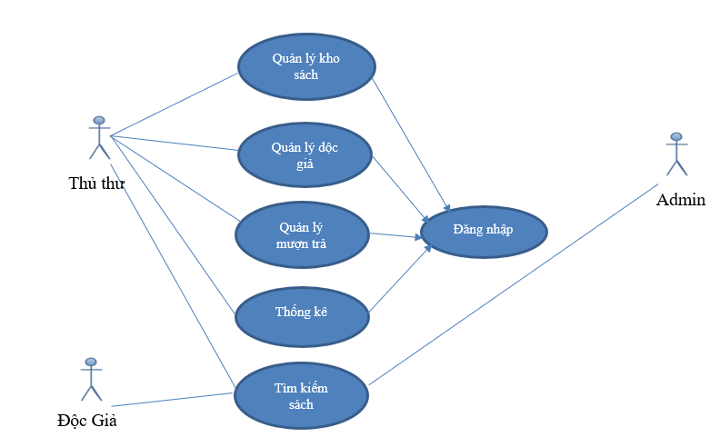
2
PHÂN TÍCH HỆ THỐNG
2.2 Biểu đồ ca sử dụng và đặt tả ca sử dụng
2.2.1 Biểu đồ ca sử dụng tổng quát

Slide 9

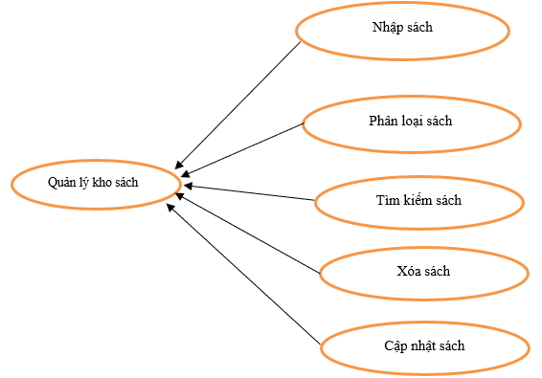
2
PHÂN TÍCH HỆ THỐNG
2.2.2 Biểu đồ ca sử dụng quản lý kho sách
- Chọn chức năng “Quản lý kho sách”: hệ thống sẽ hiển thị các chức năng con trong mục quản lý kho sách.
- Hiển thị danh sách sắp xếp sách trong kho theo thứ tự.
- Thủ thư nhập thông tin sách mới nhập hoặc sửa chữa, có thể xóa sách…
- Ca sử dụng kết thúc.

Slide 10
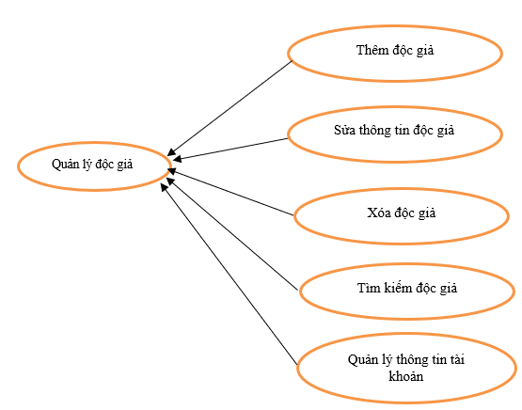
2
PHÂN TÍCH HỆ THỐNG
2.2.2 Biểu đồ ca sử dụng quản lý độc giả
- Chọn chức năng quản lý độc giả, hệ thống sẽ hiển thị màn hình quản lý độc giả: danh sách các độc giả, các chức năng con thêm, xóa, sửa độc giả.
- Thủ thư thêm, xóa, sửa độc giả qua các form thêm độc giả, xóa, sửa thông tin độc giả.
- Ca sử dụng kết thúc.

Slide 11
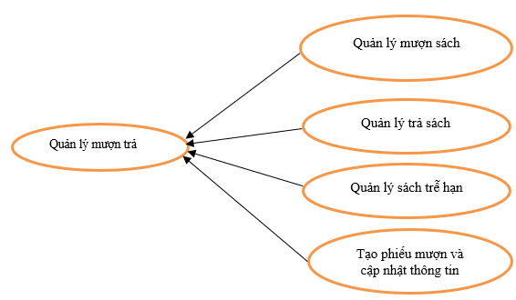
2
PHÂN TÍCH HỆ THỐNG
2.2.2 Biểu đồ ca sử dụng quản lý mượn trả
- Độc giả yêu cầu mượn( trả )sách, thủ thư xác nhận thông tin độc
giả bằng chức năng tìm kiếm độc giả.
- Xác nhận thông tin độc giả thành công, thủ thư kiểm tra thông tin sách độc giả yêu cầu mượn.
- Thành công, thủ thư tạo phiếu mượn, yêu cầu độc giả thanh toán tiền cọc.
- Với trường hợp trả sách, thủ thu kiểm tra thông tin phiếu mượn và thông tin sách mượn.
- Thủ thư hoàn trả lại tiền cọc cho độc giả, cập nhật lại thông tin cho phiếu mượn.

Slide 12
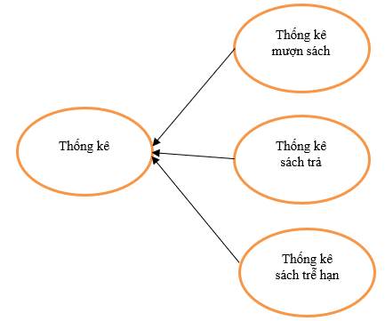
2
PHÂN TÍCH HỆ THỐNG
2.2.2 Biểu đồ ca sử dụng thống kê
- Thủ thư chọn chức năng thống kê, màn hình thống kê hiện ra.
- Thủ thư chọn thống kê theo các tiêu chí khác nhau: thống kê sách theo sách mượn, sách trả và sách trễ hạn
- Màn hình hiển thị kết quả.
- Ca sử dụng kết thúc.

Slide 13
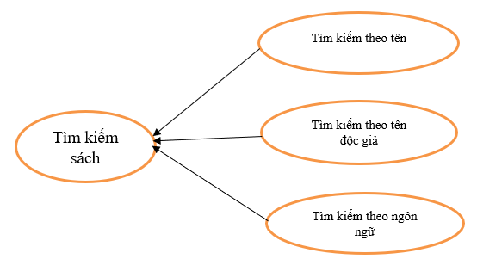
2
PHÂN TÍCH HỆ THỐNG
2.2.2 Biểu đồ ca sử dụng tìm kiếm sách
- Độc giả, thủ thư chọn chức năng tìm kiếm.
- Màn hình tìm kiếm hiển thị, độc giả, thủ thư tiếp tục chọn tìm kiếm theo các tiêu chí có sẵn hoặc nhập từ khóa.
- Màn hình kết quả tìm kiếm hiển thị.
- Kết thúc ca sử dụng.

Slide 14
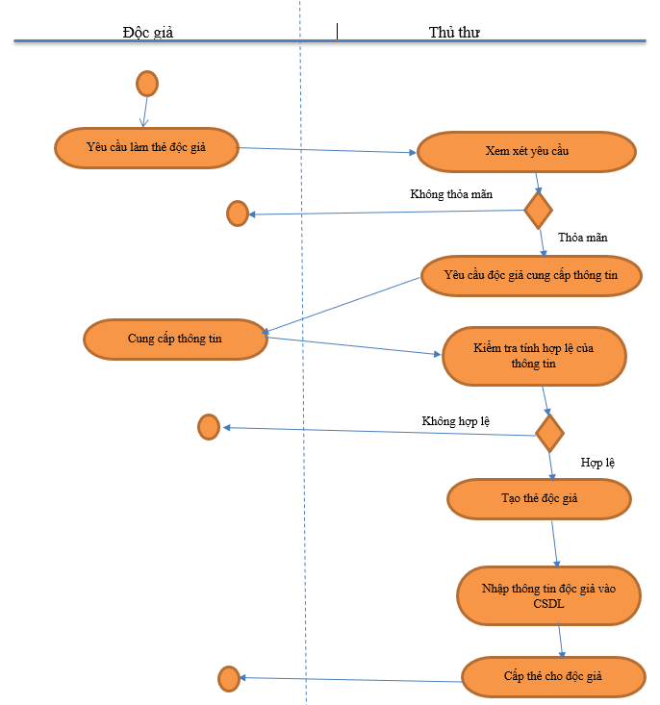
2
PHÂN TÍCH HỆ THỐNG
2.3 Biểu đồ hoạt động
2.3.1 Biểu đồ hoạt dộng cho ca sử dụng tạo thẻ độc giả

Slide 15
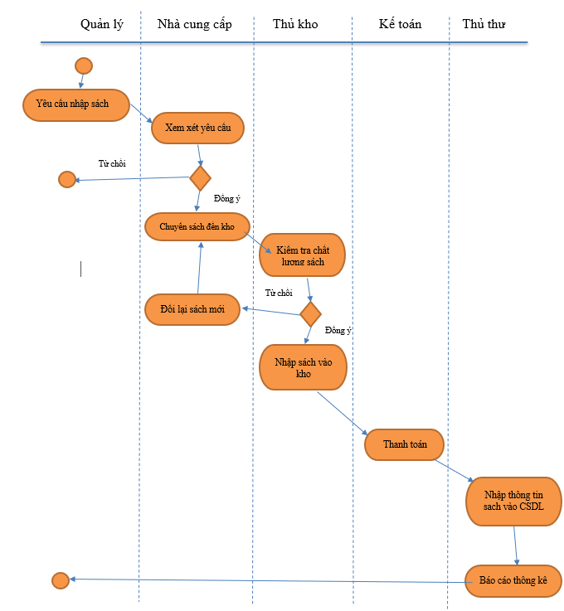
2
PHÂN TÍCH HỆ THỐNG
2.3.2 Biểu đồ hoạt động nhập sách mới

Slide 16
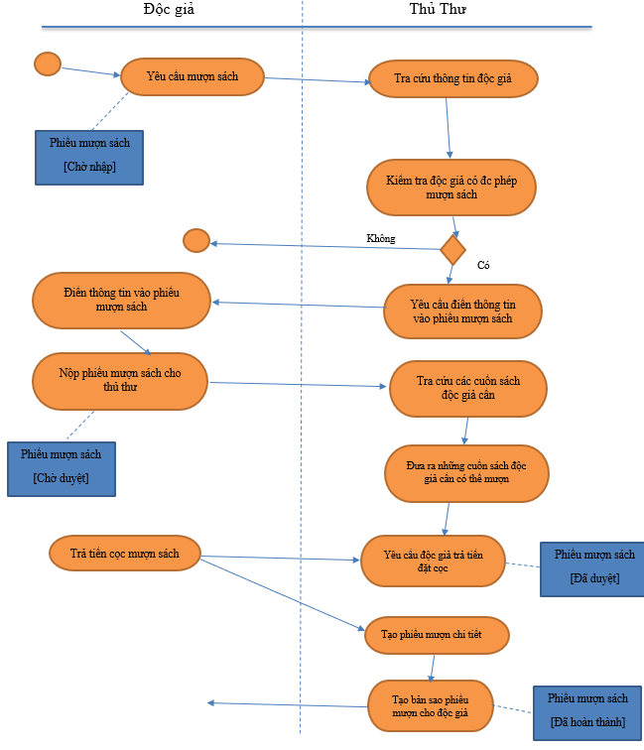
2
PHÂN TÍCH HỆ THỐNG
2.2.3 Biểu đồ hoạt động mượn sách

Slide 17
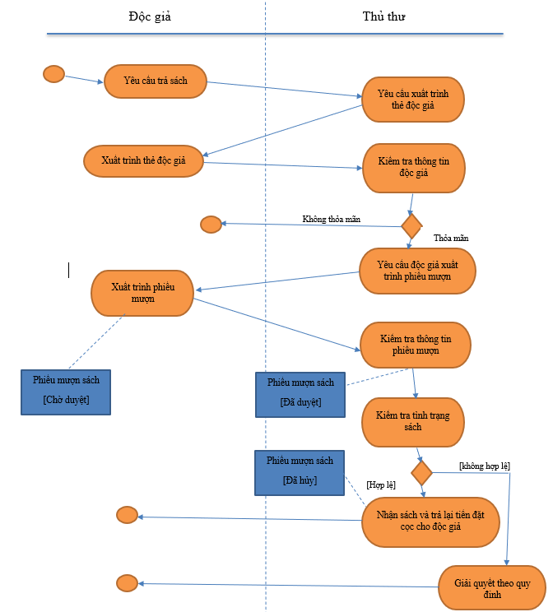
2
PHÂN TÍCH HỆ THỐNG
2.3.4 Biểu đồ hoạt động quy trình trả sách

Slide 18
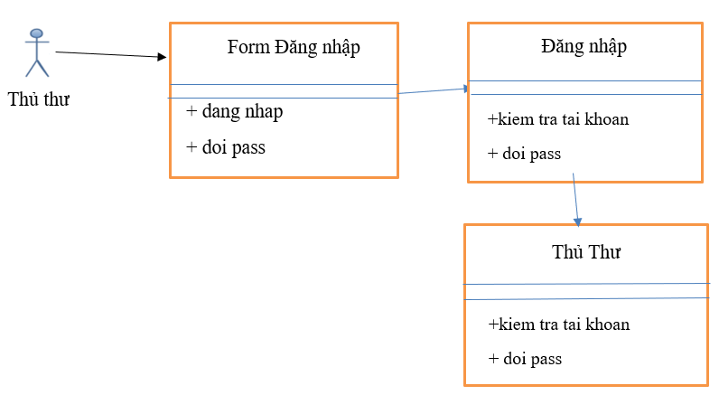
2
PHÂN TÍCH HỆ THỐNG
2.4 Biểu đồ lớp
2.4.1 Biểu đồ lớp cho ca sử dụng đăng nhập thủ thư

Slide 19
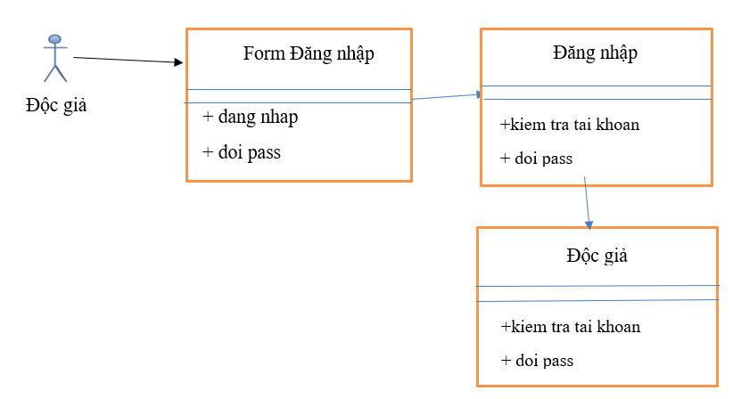
2
PHÂN TÍCH HỆ THỐNG
2.4.2 Biểu đồ lớp cho ca sử dụng đăng nhập độc giả

Slide 20
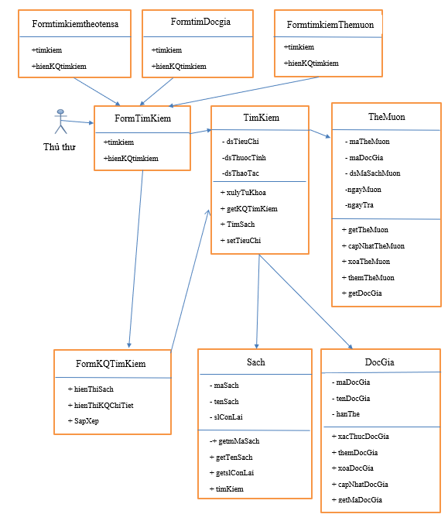
2
PHÂN TÍCH HỆ THỐNG
2.4.3 Biểu đồ lớp cho sa sử dụng tìm kiếm

Slide 21
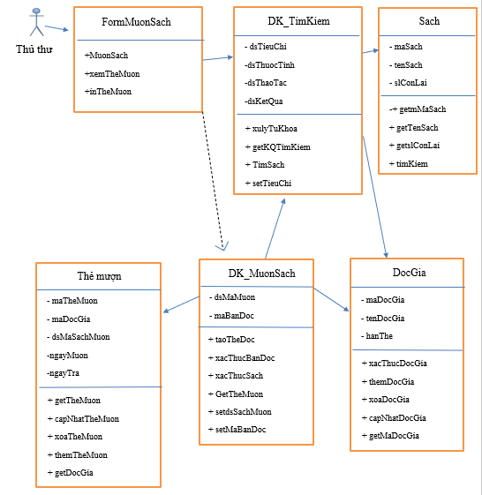
2
PHÂN TÍCH HỆ THỐNG
2.4.4 Biểu đồ lớp cho sa sử dụng mượn sách

Slide 22
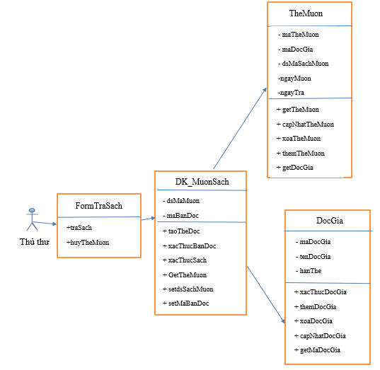
2
PHÂN TÍCH HỆ THỐNG
2.4.5 Biểu đồ lớp cho sa sử dụng trả sách

Slide 23
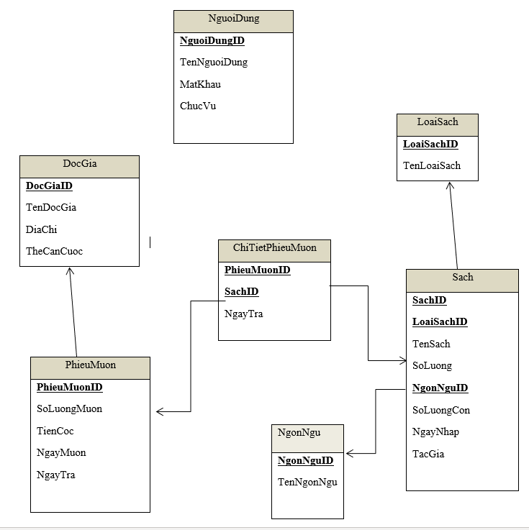
3
THIẾT KẾ HỆ THỐNG
3.1 Cơ sở dữ liệu
3.1.1 Biểu đồ quan hệ sơ sở dữ liệu

Slide 24
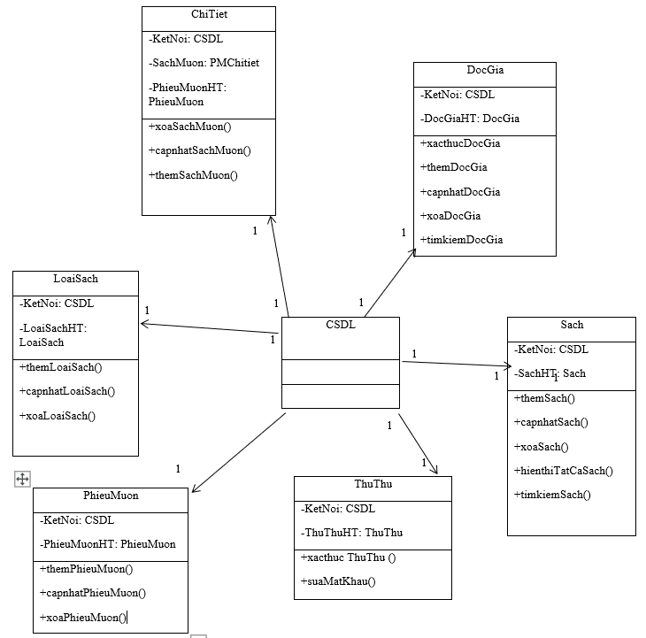
3
THIẾT KẾ HỆ THỐNG
3.1.2 Biểu đồ lớp cho Data Access

Slide 25
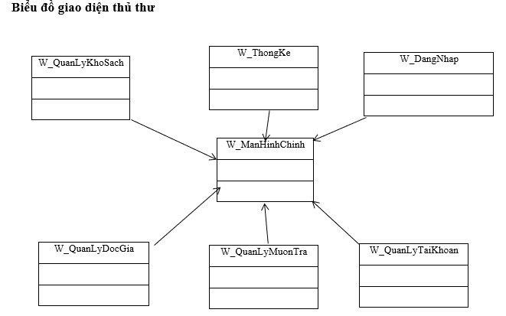
3
THIẾT KẾ HỆ THỐNG
3.1.3 Biểu đồ lớp cho giao diện

Slide 26
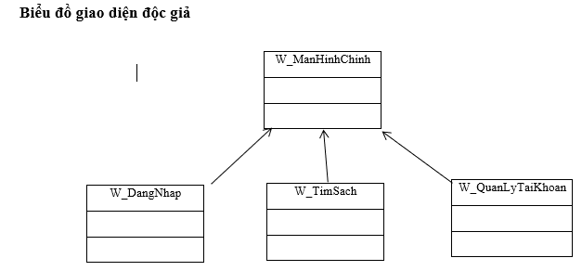
3
THIẾT KẾ HỆ THỐNG
3.1.3 Biểu đồ lớp cho giao diện

Slide 27
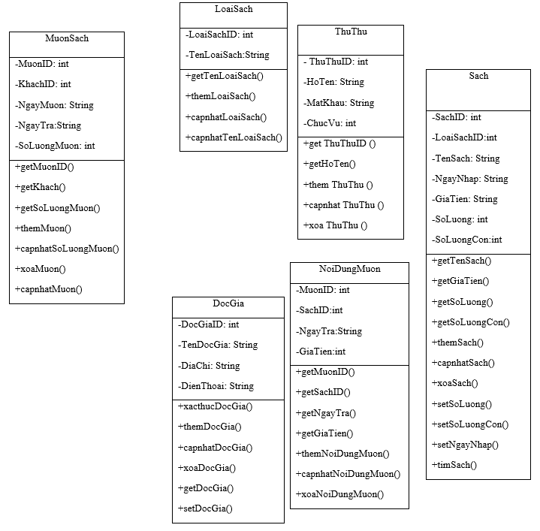
3
THIẾT KẾ HỆ THỐNG
3.1.4 Biểu đồ lớp cho tầng Business

Slide 28
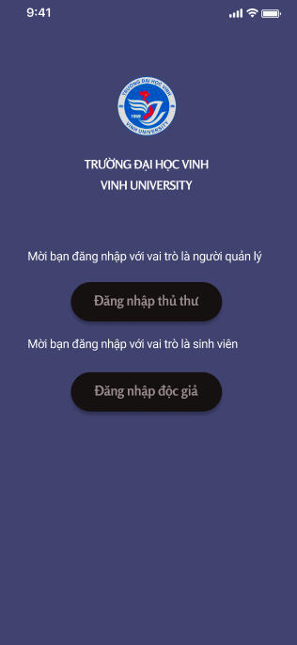
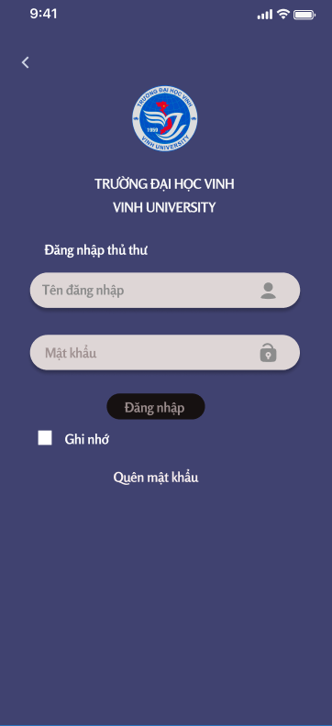
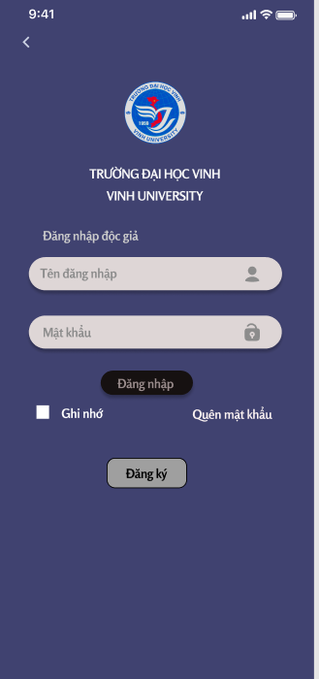
3
THIẾT KẾ HỆ THỐNG
3.1 Giao diện người dùng

Slide 29
THANKS
FOR
WATCHING !

